Slide 1

Amasya Üniversitesi Mühendislik Fakültesi
Bilgisayar Mühendisliği Bölümü
BIL406 – Paralel ve Dağıtık Programlama
Hafta 2
PARALEL DONANIM MİMARİLERİ
Dr. Funda KUTLU ONAY

Slide 2
Ders İçeriği
Paralel Donanımlar ve Yazılımlar
Von Neumann Architecture
İşlem (Process), Multi-tasking ve Thread
Caching ve Sanal Bellek (Virtual Memory)
Pipelines
Paralel Donanım Mimarileri

Slide 3
Von Neumann Mimarisi
İsmini Macar asıllı ünlü Matematikçi John von Neumann’den almıştır.
Stored-Program Computer olarak da bilinmektedir.
Bu mimaride hem program komutları hem de veriler aynı elektronik bellekte tutulmaktadır.
Von Neumann mimarisi, modern bilgisayar mimarilerinin temelini oluşturan ve genellikle "tek tip bellek" mimarisi olarak da bilinen bir bilgisayar mimarisidir.

Slide 4
Von Neumann Mimarisi
Dört ana unsurdan oluşmaktadır:
CPU bileşenleri:
Aritmetik ve Mantıksal Ünite (Arithmetic and Logic Unit-ALU)
Kontrol Ünitesi (Control Unit)
Bellek (Memory)
Bağlantılar (Interconnections)
Giriş/Çıkış (Input/Output)

Slide 5
Von Neumann Mimarisinin Özellikleri
Tek Tip Bellek:
Programlar ve veriler aynı bellek alanında saklanır.
Program kodu ve veri, aynı bellek birimlerine yüklenir ve aynı veri yolu üzerinden işlenir.
Merkezi İşlem Birimi (CPU):
Programları yürüten ve veri işleyen ana bileşendir.
Komutları işler, verileri okur/yazar ve aritmetik işlemleri gerçekleştirir.
Bellek:
Program kodu ve veri, bellekte depolanır.
Veriler ve komutlar aynı bellek alanında tutulur ve aynı yoldan işlenir.
Birlikte Kontrol ve Veri Yolu:
Kontrol sinyalleri ve veri, aynı veri yolu üzerinden taşınır.
Bu, programların ve verilerin aynı yoldan geçmesini sağlar, bu da tasarımı basitleştirir.
Program Sayacı (Program Counter):
Bir sonraki yürütülecek komutun bellek adresini tutar.
CPU'nun yürütme akışını kontrol eder.

Slide 6
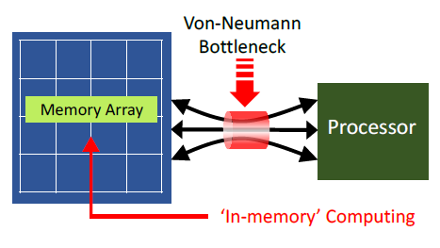
Von Neumann Darboğazı/Dar geçidi (Bottleneck)
Von Neumann Darboğazı, bilgisayar biliminde bir terimdir ve bir bilgisayarın performansını sınırlayan bir durumu ifade eder. Özellikle von Neumann mimarisine sahip bilgisayar sistemlerinde karşılaşılan bir kavramdır.
Bu mimarinin en büyük sorunu bilgisayarın komutları (instruction) okuyarak işlemesi için sürekli olarak işlemi askıya alıp hafızaya erişmesi gerekmektedir.
Bu da çok daha hızlı çalışabilecek olan ALU’nun sürekli komut okuma (fetch) ve çözümleme (decode) işlemleri süresince boşa beklemesine neden olmaktadır.

Slide 7
Von Neumann Darboğazı/Dar geçidi (Bottleneck)
Von Neumann Darboğazı, merkezi işlem birimi (CPU) ile bellek arasındaki veri aktarım hızının, CPU'nun işlem kapasitesini aşan bir hızda olması durumunda ortaya çıkar. Bu durum, CPU'nun bellekteki verilere erişmesi veya bellekten veri alması için gereken sürenin, CPU'nun işlem yapma kapasitesinden daha uzun olması anlamına gelir.
Bir başka deyişle, CPU'nun hızlı çalışmasına rağmen, bellekten veri alıp veri gönderme hızı yetersiz olduğunda, CPU bellekten veri beklemek zorunda kalır ve bu da işlem hızını etkiler. Dolayısıyla, CPU'nun çalışma hızı bellek erişim hızına bağlı olarak sınırlanır.
Von Neumann Darboğazı, özellikle bellek erişim hızını artırmak için geliştirilen önbellekler (cache) gibi teknolojilerle hafifletilebilir.

Slide 8
İşlem (Process)
Çoklu Görev (Multitasking)
İş Parçacığı (Thread)

Slide 9
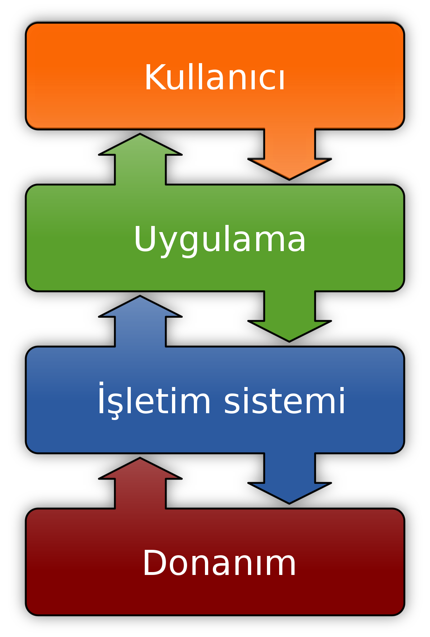
İşletim Sistemleri (Operating Systems)
Bilgisayar donanım kaynaklarını yöneten ve çeşitli uygulama yazılımları için yaygın servisleri sağlayan bir yazılımlar bütünüdür.
İşletim sistemleri hangi programların nasıl ve ne zaman çalışacağını belirler.
Hafıza, sabit disk ve I/O birimlerinin yönetiminden de sorumludur.

Slide 10
İşlem (Process)
Genel anlamda işlemci üzerinde yürütülmekte olan her bir program.
Multitasking (çoklu görev), bir bilgisayarın aynı anda birden fazla işlemi veya görevi gerçekleştirebilme yeteneğidir.
Bu işlemler genellikle işletim sistemi tarafından yönetilir ve birbirinden bağımsız olarak yürütülür. İşte bu çoklu görevlerin her biri bir süreç olarak adlandırılır.
Bu nedenle, multitasking işletim sistemleri, aynı anda birden fazla süreci çalıştırabilir.
Her bir süreç, kendi adres alanına sahip olan ve kendi kaynaklarına (bellek, CPU zamanı, dosya ve cihazlar gibi) sahip olan birimlerdir.

Slide 11
İşlem (Process)
Her bir süreç, işletim sistemi tarafından birbirinden bağımsız olarak yönetilir ve çalıştırılır.
Bir işletim sistemi, genellikle aynı anda birçok süreci yönetebilir ve bu süreçler arasında zaman paylaşımı yaparak kullanıcıya sanki aynı anda birden fazla iş yapılıyormuş gibi bir izlenim verir. Örneğin, bir kullanıcı aynı anda bir metin editöründe çalışırken bir web tarayıcısını kullanabilir veya müzik çalabilir.
Bununla birlikte, işletim sistemi, her bir sürecin çalışma zamanını planlayarak ve kaynakları yöneterek çoklu görevi gerçekleştirir. Süreçler arasında geçiş yapmak için zaman paylaşımı yöntemi kullanılır ve bu, CPU zamanının farklı süreçler arasında bölünmesini sağlar. Bu sayede, kullanıcılar birden fazla görevi aynı anda gerçekleştirebilirler.

Slide 12
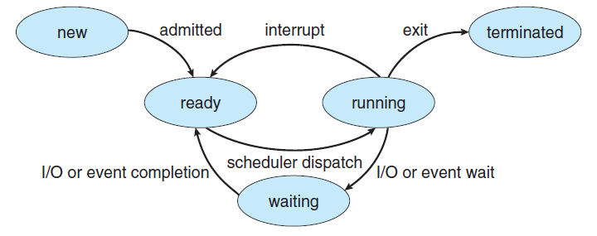
İşlem Yaşam Döngüsü (Process Life Cycle)
Bu durumlar, processlerin yaşam döngüsünü temsil eder ve işletim sistemi, processleri bu farklı durumlar arasında geçiş yaparak yönetir.
Örneğin, bir process çalıştırılmaya hazır olduğunda (ready), işletim sistemi tarafından uygun bir anda işlemciye atanır (running).
İşlemi tamamlandığında, process bitmiş duruma geçer ve işletim sistemi tarafından temizlenir (terminated). Bu döngü, işletim sistemi tarafından sürekli olarak yönetilir ve processlerin verimli bir şekilde çalışmasını sağlar.

Slide 13
İşlem Yaşam Döngüsü (Process Life Cycle)
Bitmiş (Terminated):
Process, tamamlanmış ve sonlanmıştır.
Process, başarıyla tamamlanmış veya bir hata nedeniyle sonlanmış olabilir.
Bitmiş durumdaki process, işletim sistemi tarafından temizlenir ve kaynakları serbest bırakılır.
Çalışan (Running):
Process, işlemci üzerinde işlem yapmaktadır.
İşletim sistemi, processi işlemciye atar ve onun çalışmasını sağlar.
Çalışan process, işlemci üzerinde işlem yapmakta ve işlemi tamamlamak için işlemciyi kullanmaktadır.
Hazır (Ready):
Process, işlemciye atanmayı bekler durumdadır.
İşletim sistemi, processin işlemciye atanabilecek durumda olduğunu belirler ve onu işlemciye atayacak sırayı bekletir.
Hazır durumda olan processler, genellikle işlemciye atanmayı bekledikleri için bir sıra içinde beklerler.
Bekleme (Waiting):
Process, bir olayın gerçekleşmesini bekler durumdadır.
Process, bir giriş/çıkış işlemi tamamlanana kadar veya bir kaynağın serbest kalmasını beklerken beklemeye alınır.
Bekleme durumunda olan process, olayın gerçekleşmesini beklerken uygun durumda değildir ve işletim sistemi tarafından işlemciye atanmayı bekler.

Slide 14
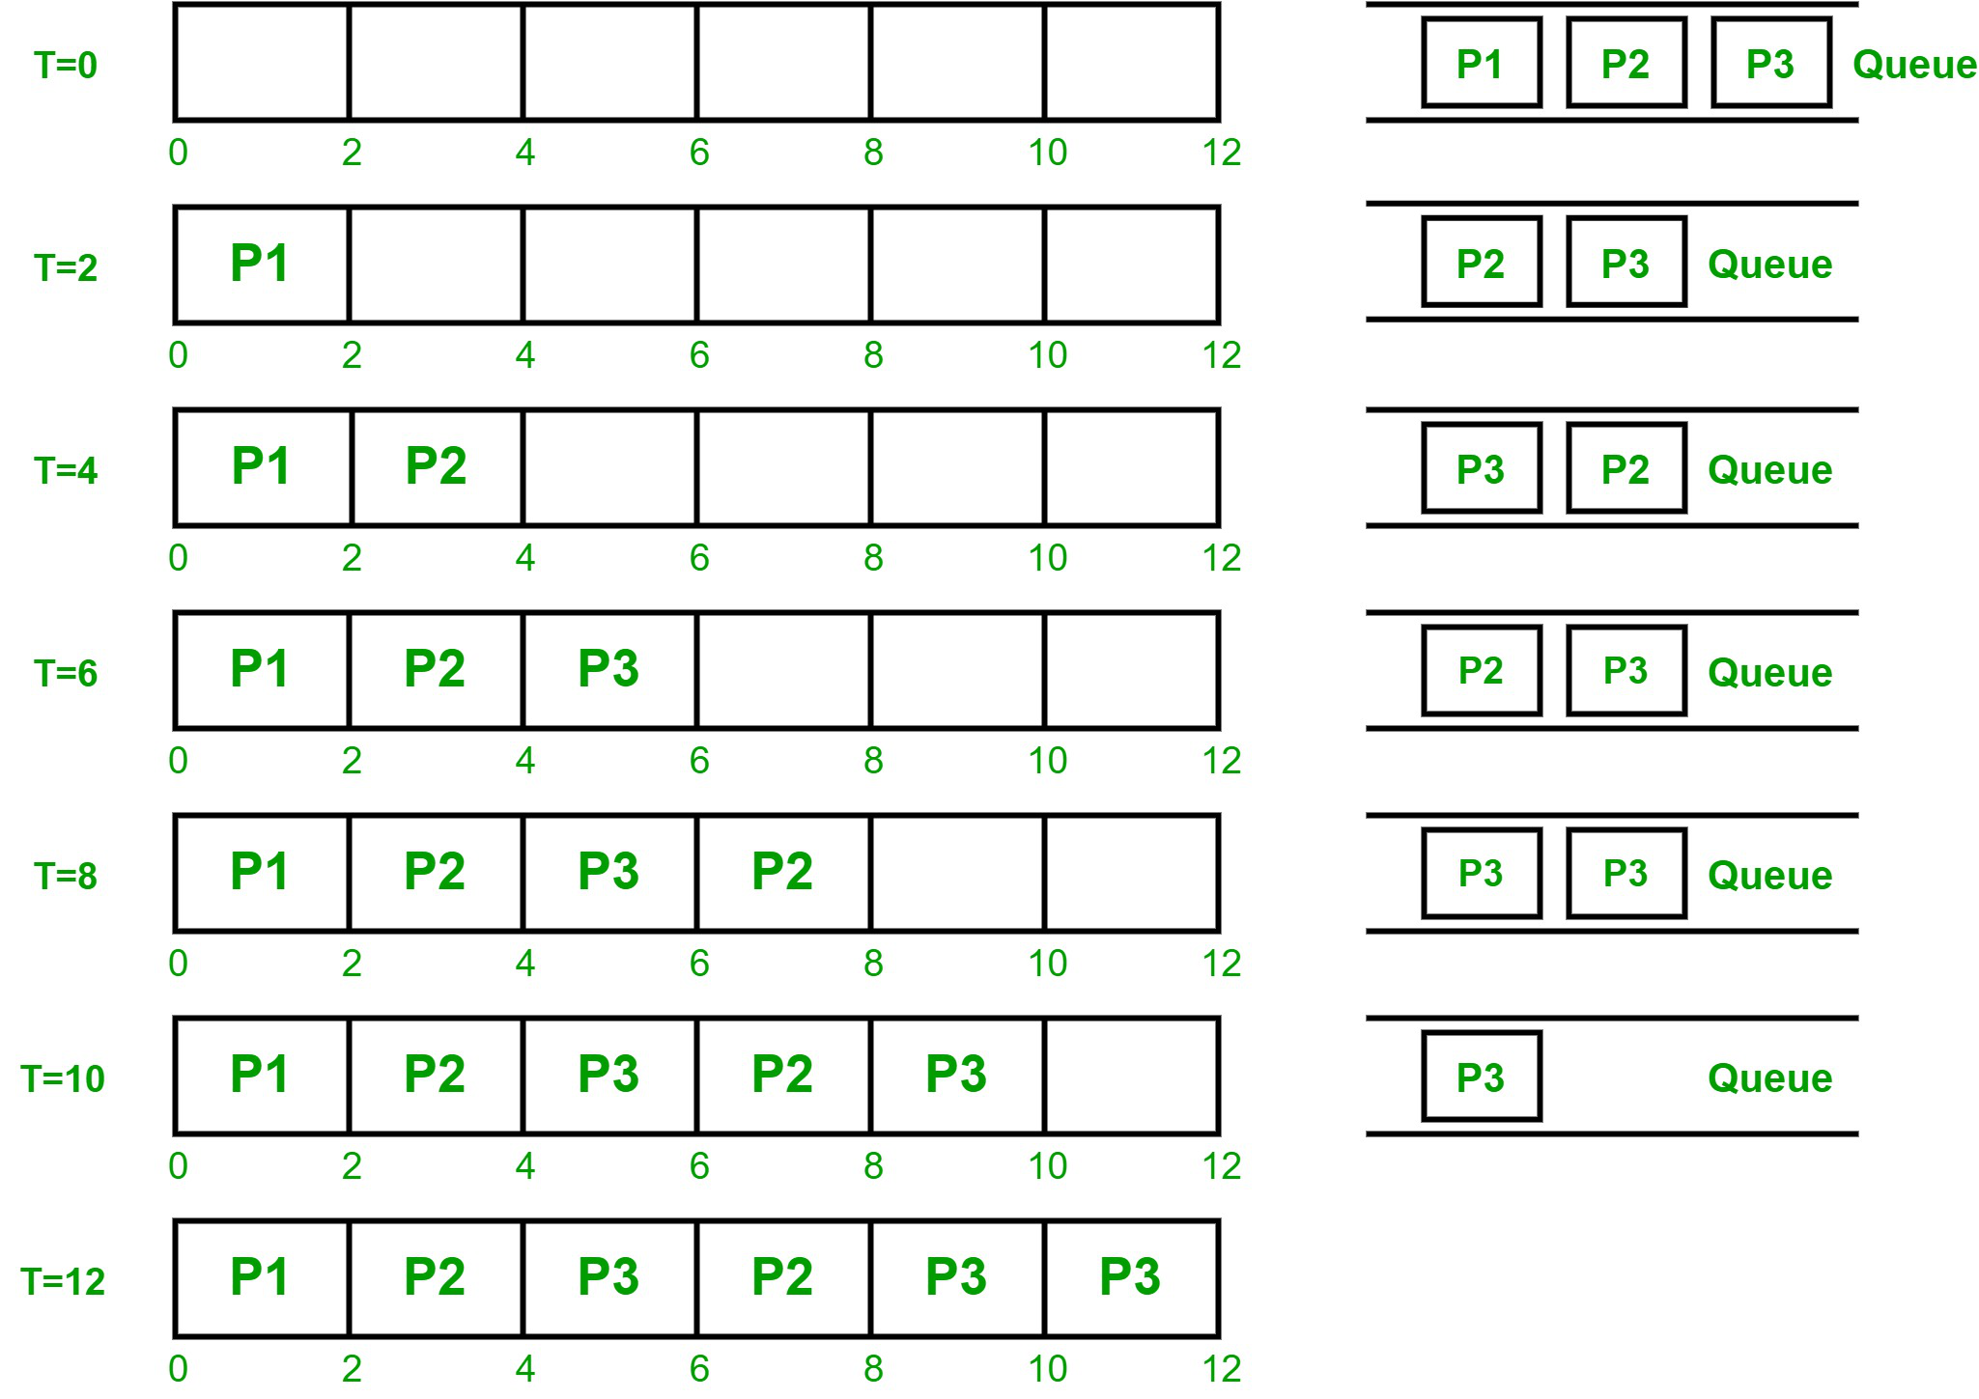
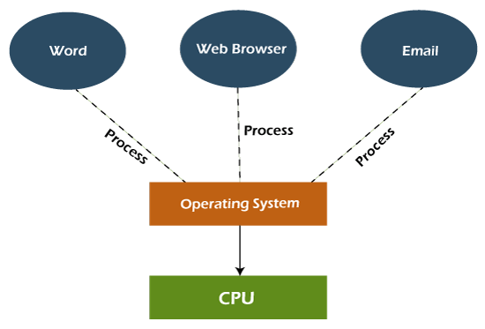
Multitasking (Çoklu Görev)
İşletim sisteminin eş zamanlı olarak birden fazla işlemi çalıştırabilmesi yeteneği.
İşletim sistemi çalışmakta olan bir işlemi yarıda keserek çok kısa aralıklarda farklı işlemleri eş zamanlı olarak bir arada çalıştırabilir.
Aradaki geçiş süreleri time-slice olarak adlandırılmaktadır.

Slide 15
Multitasking (Çoklu Görev)
Multitasking'in gerçekleştirilmesi işletim sistemi tarafından sağlanır ve genellikle şu şekilde gerçekleştirilir:
Zaman Paylaşımı (Time Sharing): İşletim sistemi, CPU zamanını farklı süreçler arasında paylaşır. CPU, her bir sürece belirli bir süre verilir ve bu süre dolduktan sonra işletim sistemi bir sonraki sürece geçer. Bu sayede, birçok süreç arasında hızlı bir şekilde geçiş yapılır ve kullanıcıya çoklu görev izlenimi verilir.
İşlem Durumları:
Hazır (Ready): İşletim sistemi tarafından yürütülmeye hazır bekleyen süreçlerdir. CPU zamanı gelene kadar beklerler.
Çalışan (Running): CPU tarafından yürütülen ve işlem yapmakta olan süreçlerdir.
Bekleme (Blocked veya Waiting): Kaynaklara erişim bekleyen veya bir olayın gerçekleşmesini bekleyen süreçlerdir. Örneğin, bir dosyanın okunmasını bekleyen bir süreç bu durumda olabilir.
Program Sayacı (Program Counter): İşletim sistemi, her bir sürecin ne zaman çalıştırılacağını belirlemek için bir program sayacı kullanır. Program sayacı, CPU'nun bir sonraki komutun nerede olduğunu ve hangi sürece ait olduğunu belirtir.

Slide 16
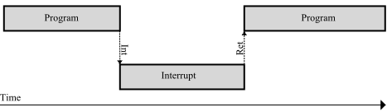
Multitasking (Çoklu Görev)
Multitasking'in gerçekleştirilmesi işletim sistemi tarafından sağlanır ve genellikle şu şekilde gerçekleştirilir:
Kesintiler (Interrupts): Donanım veya yazılım olayları, işletim sistemini çalışan bir süreci duraklatmaya ve başka bir sürece geçmeye zorlar. Bu olaylara kesinti (interrupt) denir ve işletim sistemi bu kesintileri işleyerek çoklu görev yapmayı sağlar.
Önbellekler (Caches): İşletim sistemi, CPU'nun hızlı bir şekilde erişebilmesi için sık kullanılan verileri belleğe (önbelleğe) alır. Bu, sık kullanılan verilere daha hızlı erişim sağlar ve işlemlerin daha hızlı gerçekleştirilmesine yardımcı olur.

Slide 17
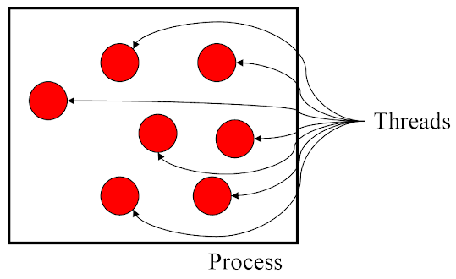
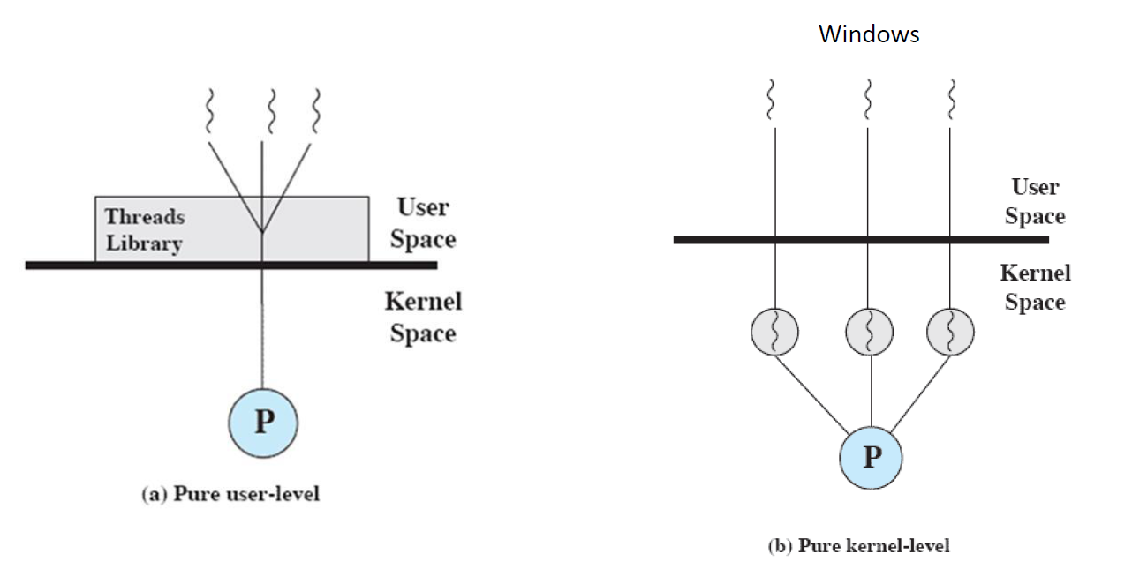
Thread : Lightweight process
Thread’ler bir programın paralel ve birbirinden bağımsız işlemler yapılmasını sağlar.
İki tip thread yapısı vardır:
User-level Threads
Kernel-level Threads

Slide 18
User Level Thread vs Kernel Level Thread
Özellik | User Level Thread | Kernel Level Thread
Oluşturma | Kullanıcı düzeyinde oluşturulur. | Çekirdek düzeyinde oluşturulur.
İşletim Sistemi Etkileşimi | İşletim sistemi tarafından görünmez. Kullanıcı programı tarafından yönetilir. | İşletim sistemi tarafından yönetilir.
Çoklu Çekirdek Desteği | Genellikle tek çekirdek üzerinde çalışır. | Çoklu çekirdek desteği sunabilir.
İşlemci Zamanlama | Kullanıcı düzeyinde zamanlanır. | Çekirdek düzeyinde zamanlanır.
Giriş/Çıkış Engelleme | Giriş/çıkış işlemlerini engelleyebilir. | Giriş/çıkış işlemlerini engellemez.
İşletim Sistemi Kaynağı | Daha az işletim sistemi kaynağı kullanır. | Daha fazla işletim sistemi kaynağı kullanır.
Yaratılması ve Yönetilmesi | Daha hızlı ve esnek yaratılır ve yönetilir. | Daha karmaşık ve yavaş yaratılır ve yönetilir.
 | Kütüphane çağrıları aracılığıyla gerçekleştirir. | Özel sistem çağrıları kullanır.

Slide 19
User Level Thread vs Kernel Level Thread
Örnek:
Bir kullanıcı programı, birden çok iş parçacığı kullanarak eşzamanlı bir işlem yapmak istediğinde, bu iş parçacıklarını yaratmak için kütüphane çağrılarını kullanabilir. Örneğin, bir C programı, pthread_create() fonksiyonunu kullanarak kullanıcı düzeyinde iş parçacıkları yaratabilir. Bu iş parçacıkları, işletim sistemi tarafından yönetilmez ve sadece kullanıcı programı içinde çalışır.
Öte yandan, bir işletim sistemi çekirdeği, sistem çağrılarını kullanarak çekirdek düzeyi iş parçacıkları yaratabilir. Örneğin, bir işletim sistemi, çekirdek modunda çalışan bir özel sistem çağrısı aracılığıyla bir çekirdek düzeyi iş parçacığı yaratabilir. Bu iş parçacığı, işletim sistemi tarafından doğrudan yönetilir ve işletim sistemi kaynaklarına erişebilir.

Slide 20
User Level Thread vs Kernel Level Thread
// Modül kaldırıldığında çağrılan işlev
static void __exit cleanup_thread(void) {
printk(KERN_INFO "Cleaning up kernel thread example\n");
// Kernel thread'i durdurma
if (kthread) {
kthread_stop(kthread);
}
}
module_init(init_thread);
module_exit(cleanup_thread);
MODULE_LICENSE("GPL");
MODULE_AUTHOR("Your Name");
MODULE_DESCRIPTION("Kernel thread example");
#include <linux/kernel.h>
#include <linux/module.h>
#include <linux/kthread.h> // kernel thread
#include <linux/delay.h> // sleep
static struct task_struct *kthread;
// Kernel thread işlevi
static int thread_func(void *data) {
while (!kthread_should_stop()) {
printk(KERN_INFO "Kernel thread is running\n");
msleep(1000); // 1 saniye uyku
}
printk(KERN_INFO "Kernel thread stopped\n");
return 0;
}
// Modül yüklendiğinde çağrılan işlev
static int __init init_thread(void) {
printk(KERN_INFO "Initializing kernel thread example\n");
// Kernel thread oluşturma
kthread = kthread_run(thread_func, NULL, "my_kernel_thread");
if (IS_ERR(kthread)) {
printk(KERN_ERR "Failed to create kernel thread\n");
return PTR_ERR(kthread);
}
return 0;
}
Linux kernel modülü olarak bir kernel seviyesinde thread oluşturulmuştur. kthread_run() fonksiyonu, kernel thread'i oluşturur ve verilen işlevi (thread_func) çalıştırır. Bu işlev, kernel thread'inin ana çalışma mantığını içerir. Kernel thread, kthread_should_stop() fonksiyonu ile durdurulana kadar döngü içinde çalışır. kthread_stop() fonksiyonu, kernel thread'ini durdurmak için kullanılır.

Slide 21
Cache Memory (Önbellek)

Slide 22
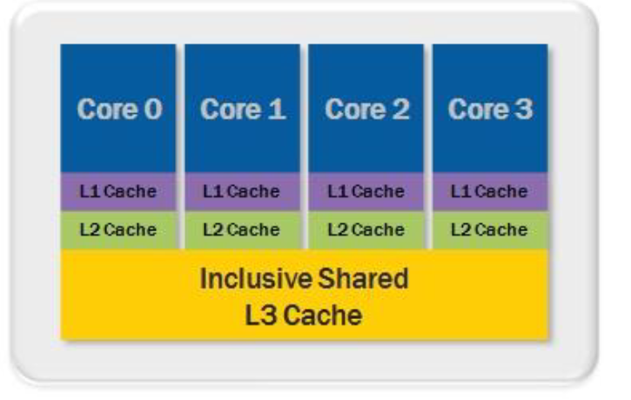
Cache Memory (Önbellek)
Von-Neumann bottleneck probleminin çözümü için en yaygın kullanılan yöntemlerden birisidir.
Cache Memory (Önbellek): CPU içerisinde bulunan yüksek hızlı hafıza yapılarına verilen isimdir.
Sistem belleğinden gelen veriler çoğunlukla CPU’nun hızına yetişemez. Bu nedenle, işlem hızını arttırmak için kullanılır.
Önbellek (cache), "Hızlı ama Küçük" bir bellek katmanını "Yavaş ama Büyük" olan RAM'in önüne koyarak; CPU'nun yavaş veri yoluna (bottleneck) takılmadan, veriye ışık hızında ulaşmasını sağlayan bir tampon (buffer) görevi görür.

Slide 23
Cache Memory’nin Multitasking’teki Önemi
Hızlı Erişim: Cache belleği, işlemcinin (CPU'nun) sıkça kullanılan verilere hızlı bir şekilde erişmesini sağlar. Çoklu görev durumunda, birden fazla işlem aynı anda gerçekleştiği için, işlemci sürekli olarak farklı verilere ihtiyaç duyar. Cache belleği, bu farklı verilere hızlı bir şekilde erişerek işlemcinin performansını artırır.
Veri Tutma Kapasitesi: Multitasking durumunda, işlemci birçok farklı işlemle aynı anda uğraşır. Cache belleği, sıkça kullanılan verilerin bir kısmını saklayarak, işlemciye sürekli olarak aynı verilere erişme avantajı sağlar. Bu da işlemcinin daha az zaman harcayarak daha fazla iş yapmasını sağlar.
Veri Kullanımı Optimizasyonu: Cache belleği, verileri fiziksel olarak daha yakın bir konumda saklar. Bu, işlemcinin verilere daha hızlı erişmesini sağlar ve veri alışverişinin daha verimli olmasını sağlar. Çoklu görev durumunda, bu optimizasyon, işlemcinin farklı görevler arasında hızlı bir şekilde geçiş yapmasını sağlar.
CPU'nun Zamanını Boşa Harcamamak: Cache belleği, işlemcinin diğer işlemleri beklemek yerine sürekli olarak veriye erişmesini sağlar. Bu, işlemcinin zamanını boşa harcamasını önler ve performansını artırır.

Slide 24
Cache Memory’nin Multitasking’teki Önemi
Soru: Hız mı, Kapasite mi, Maliyet mi?
Bilgisayar mimarisinde Cache (Önbellek), RAM (Ana Bellek) ve Sanal Bellek (Virtual Memory) olmak üzere üç farklı bellek katmanından bahsettik. Bu üçünü aşağıdaki kriterlere göre 'en yüksekten en düşüğe' doğru sıralayınız.
Erişim Hızı (Hangi birim işlemciye daha hızlı cevap verir?)
Cache > RAM > Sanal Bellek (Disk)
2. Depolama Kapasitesi (Hangisi daha fazla veri tutabilir?)
Sanal Bellek > RAM > Cache
3. Birim Maliyet (Hangisinin 1 GB'ı daha pahalıdır?)
Cache > RAM > Sanal Bellek

Slide 25
Cache Memory’nin Multitasking’teki Önemi
Soru: Eğer Cache bu kadar hızlıysa, neden RAM'i ve Sanal Belleği tamamen ortadan kaldırıp sadece devasa bir Cache kullanmıyoruz? Bu üçü arasındaki 'denge' (trade-off) paralel programlamanın performansını nasıl etkiler?
Fiziksel Sınır: Cache bellekler (SRAM) işlemci yongası üzerinde çok yer kaplar. İşlemciyi devasa boyutlara çıkarmadan 16GB Cache koymak fiziksel olarak imkansıza yakındır.
Isınma: Çok hızlı çalışan SRAM katmanları ciddi ısı üretir.
Ekonomik Sınır: 16 GB SRAM üretmenin maliyeti, tüm bilgisayarın maliyetinden kat kat fazla olurdu.

Slide 26
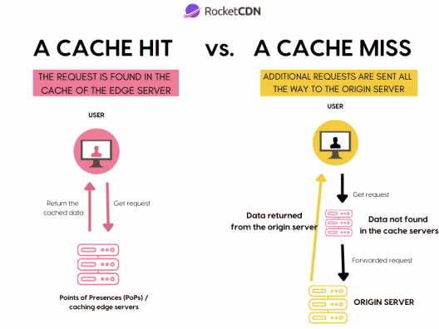
Caching (Ön Belleğe Alma)
Caching (Önbelleğe Alma), bilgisayar sistemlerinde veriye erişim hızını artırmak için kullanılan bir ara depolama yöntemidir.
Temel mantığı, bir veriye ihtiyaç duyulduğunda onu yavaş olan ana kaynaktan (RAM veya Sabit Disk) almak yerine, çok daha hızlı olan "Önbellek" (Cache) adı verilen küçük bir birimden almaktır.
İşlemciler (CPU) saniyede milyarlarca işlem yapabilirken, verilerin saklandığı RAM veya diskler bu hıza yetişemez. İşlemci her seferinde veriyi beklemek zorunda kalsaydı, gücünün büyük kısmını boşta bekleyerek harcardı. Caching, bu hız uçurumunu kapatan bir köprüdür.
Cache Hit (Vurma): İşlemci bir veriyi aradığında onu önbellekte bulursa buna "Hit" denir. Veri anında alınır ve sistem çok hızlı çalışır.
Cache Miss (Kaçırma): Veri önbellekte yoksa buna "Miss" denir. İşlemci ana belleğe (RAM) gitmek zorunda kalır, veriyi oradan getirir ve bir sonraki sefer hızlıca bulabilmek için önbelleğe de bir kopyasını bırakır.

Slide 27
Caching Yöntemleri
İşlemci, RAM'den gelen bir veriyi önbelleğin hangi satırına koyacağına belirli algoritmalarla karar verir.
İlişkilendirmeye göre önbellek çeşitleri genellikle üçe ayrılır:
Doğrudan ilişkili önbellek (Direct mapped cache)
Tam ilişkili önbellek (Fully associative cache)
Kümeli ilişkili önbellek (Set associative cache)

Slide 28
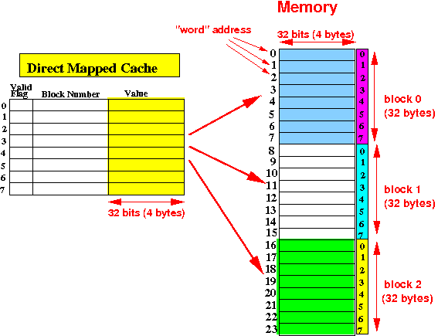
Direct mapped cache
Doğrudan ilişkili önbellekler, basit bir adresleme yapısına sahiptir ve genellikle işlemci hızını artırmak için kullanılırlar.
Doğrudan ilişkili önbellek, her veri bloğunu önceden belirlenmiş bir konuma bağlar ve bu konuma göre verilere erişim sağlar.
Bu önbellek türünde, her veri bloğu, önbellekte belirli bir satır veya konumda saklanır.
Ancak, eğer iki farklı veri bloğu aynı satıra denk gelirse sürekli birbirlerini önbellekten atarlar (çakışma).

Slide 29
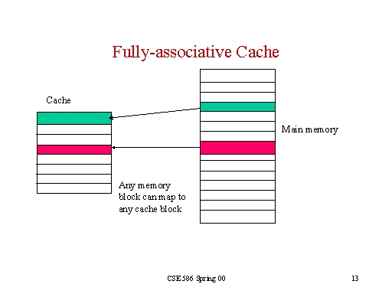
Fully associative cache
Bu tür önbelleklerde, herhangi bir veri bloğu herhangi bir önbellek hücresine yerleştirilebilir, yani veri blokları önbellekte herhangi bir konumda saklanabilir.
Bu nedenle, veri blokları arasında herhangi bir kısıtlama olmaksızın yer değiştirme yapılabilir.
Çakışma riskini tamamen ortadan kaldırır, yer verimli kullanılır.
Fully associative cache, veriye erişimde esneklik sağlar ve çakışma sorununu ortadan kaldırır.
Ancak, aranan verinin nerede olduğunu bulmak için tüm önbelleği taramak gerekir, bu da donanımı karmaşıklaştırır ve yavaşlatır.

Slide 30
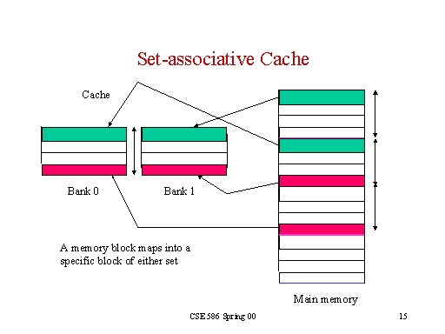
Set associative cache
Bu tür önbellekler, tamamen ilişkilendirilmiş (fully associative) ve direkt ilişkilendirilmiş (direct mapped) önbelleklerin bir kombinasyonunu kullanır.
Set associative cache'te, önbellek kümelere(set)lere bölünür ve her küme birden fazla önbellek hücresinden oluşur. Her küme, belirli bir sayıda önbellek hücresine sahiptir.
Veri belirli bir kümeye gider ama o kümenin içindeki herhangi bir satıra yerleşebilir.
Günümüzde en yaygın kullanılan dengeli yöntemdir.
Bu sayede, önbellek çakışmalarının ve maliyetin azaltılmasına yardımcı olurken, hızlı erişim ve performans avantajları sağlar.

Slide 31

Hit and Miss rate?
Hit rate ve miss rate, önbellek performansını değerlendirmek için kullanılan ölçümlerdir. Yüksek hit rate ve düşük miss rate, daha etkili bir önbellek performansını gösterir.
Hit Rate (Vurma Oranı): Hit rate, önbelleğin istenilen veriye erişimlerde başarılı olma oranını ifade eder. Bir veriye erişildiğinde önbellekte bulunuyorsa, bu bir "hit" olarak kabul edilir. Hit rate, önbellekteki verilere erişildiğinde kaç kez başarılı bir erişim gerçekleştiğini belirtir ve aşağıdaki formülle hesaplanır:
Miss Rate (Kaçırma Oranı): Miss rate, önbelleğin istenilen veriye erişimlerde başarısız olma oranını ifade eder. Bir veriye erişildiğinde önbellekte bulunmuyorsa, bu bir "miss" olarak kabul edilir. Miss rate, önbelleğin verilere erişimlerde kaç kez başarısız olduğunu belirtir ve aşağıdaki formülle hesaplanır:

Slide 32
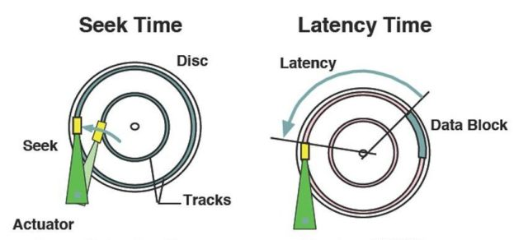
Seek time?
Seek time, bir disk sürücüsünün başlığının belirli bir konumdan diğerine hareket etme süresidir.
Disk sürücüsü, okuma veya yazma işlemi için başlığını farklı konumlara hareket ettirmesi gerektiğinde, bu hareketin gerçekleşme süresi seek time olarak adlandırılır.
Seek time, disk erişim sürecinin bir parçasıdır ve disk erişim hızının önemli bir bileşenidir.
Daha kısa seek time, disk erişim süresinin daha düşük olmasını sağlar ve dolayısıyla daha hızlı disk erişimi sağlar.
Disk sürücülerinin performansını değerlendirirken seek time, önemli bir faktördür ve daha düşük seek time'a sahip disk sürücüleri genellikle daha hızlı ve daha etkili olarak kabul edilir.

Slide 33
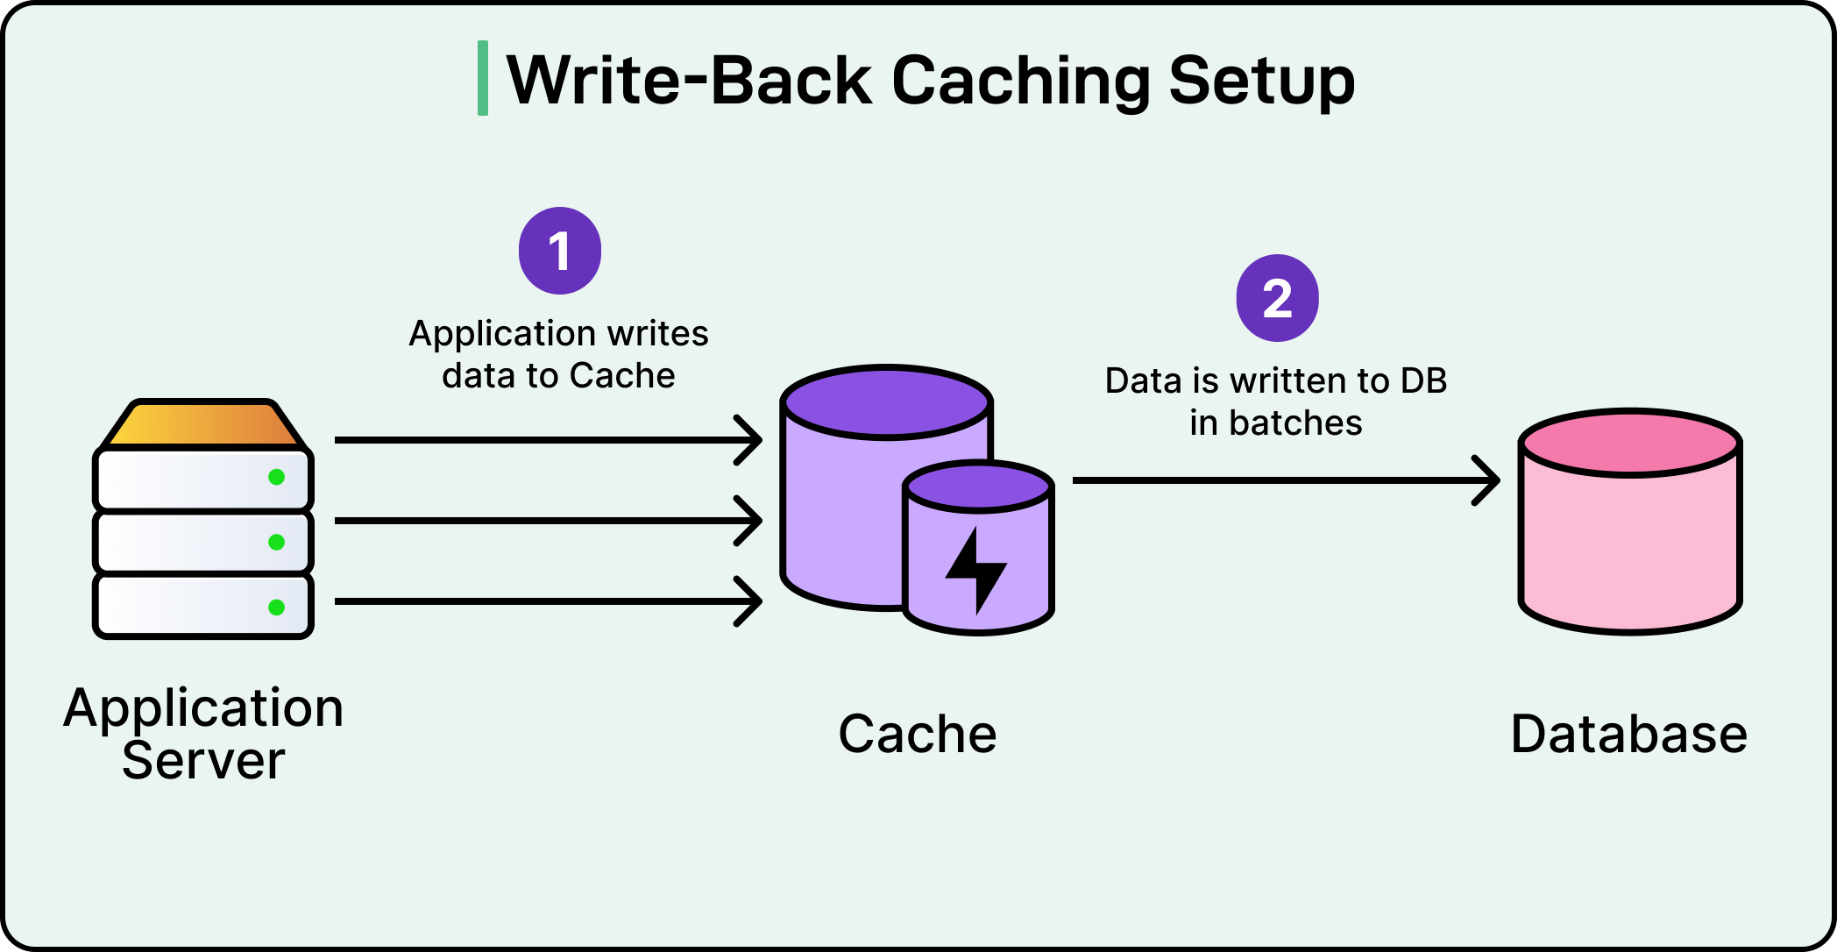
Seek time caching?
Seek time caching, disk erişim performansını artırmak için seek time'i azaltmayı amaçlayan bir bellek yönetim stratejisidir.
Bu strateji, sıkça erişilen verilere daha hızlı erişim sağlamak için disk sürücüsünün seek time'ını en aza indirir.
Bu strateji genellikle disk erişiminde sık kullanılan verilerin önbelleğe alınmasıyla gerçekleştirilir.
Sıkça erişilen veriler önbelleğe kopyalanır ve bu verilere erişim, disk erişiminden daha hızlı olur çünkü veriler diskte aranmak yerine önbellekte bulunur.
Bu, sık kullanılan verilere erişimde seek time'i azaltır ve disk erişim performansını artırır.

Slide 34
Virtual Memory (Sanal Bellek)

Slide 35

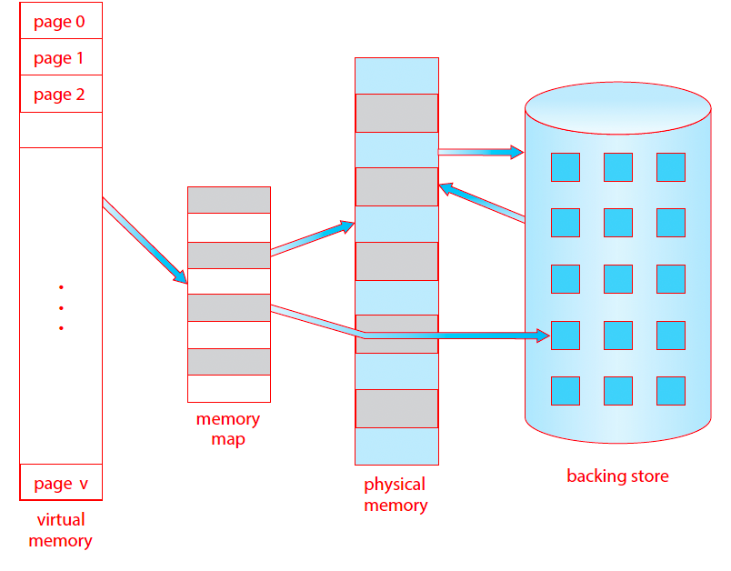



Virtual Memory (Sanal Bellek)
Önbellekler işlemci ve hafıza arasında bir geçiş sağlamakta ve bilgisayarların daha hızlı işlem yapmasına olanak sağlamaktadır.
Fakat bilgisayarların ana belleğine (RAM) sığmayacak kadar büyük ölçekli bir program nasıl çalıştırılabilir?
Virtual Memory (Sanal Bellek): Fiziksel belleğin yetersiz kaldığı durumlarda uygulamaların ihtiyaç duyduğu bellek ihtiyacını sabit diski kullanarak karşılayan bilgisayar tekniğidir.
Çalışan bir programın (process) gördüğü bellek alanıdır.
Program, verilerinin sanki kesintisiz ve çok geniş bir alandaymış gibi ("page 0", "page 1" vb.) yerleştiğini düşünür.
Ancak bu sayfaların hepsi o an RAM'de olmak zorunda değildir.
Sanal sayfaların (pages) fiziksel karşılıklarını tutar.
Bazı oklar doğrudan Fiziksel Belleğe (RAM) gider: Bu, verinin o an RAM'de hazır olduğunu gösterir.
Bazı oklar ise Backing Store (Disk) kısmına gider: Bu, verinin o an RAM'de olmadığını, diskte saklandığını gösterir (buna "Page Fault" yani sayfa hatası durumu denir).
Burası RAM'dir. Görselde mavi ve gri kutucuklar görüyorsunuz:
Mavi alanlar: O an başka işlemler veya veriler tarafından kullanılan "frame"ler (çerçeveler).
Gri alanlar: Diske gönderilen veya diskten getirilen verilerin yerleştiği alanlar.
HDD veya SSD, verilerin kalıcı olarak tutulduğu yerdir.
Sayfa Değişimi (Swapping/Paging): RAM dolduğunda, işletim sistemi az kullanılan bir veriyi RAM'den diske taşır (sağa giden ok).
Geri Getirme: Program diske atılmış bir veriye ihtiyaç duyduğunda, o veri diskten alınarak tekrar RAM'e yüklenir (sola giden ok).

Slide 36
Virtual Memory (Sanal Bellek)
Sanal bellek için disk üzerinde ayrılan bu disk alanına swap space (takas alanı) da denilmektedir.
Sanal bellek, cache bellekler gibi veri ya da program bloklarını yönetmek için kullanılır.
Genellikle bu bloklara page (sayfa) adı verilmektedir.

Slide 37
Sanal Bellek Örneği
Örneğin, ana belleği 32 MB olan bir bilgisayarda, 300 MB’lik bir program çalıştırılmak istenirse, bu programın tümünün RAM’e yerleşmesi mümkün değildir.
Bu durumda sanal (istemsel) sayfalama yöntemi kullanılarak, örneğin ana bellek 4 KB’lik sayfalara bölünerek, çalıştırılmak istenen programın sadece gerekli işlemlerine ait sayfalar ana belleğe yüklenir.
Geri kalanı ise sanal bellekte bekler ve gerekli olduğunda RAM’e getirilir.
İşletim sistemi ve bilgisayar donanımının sayfalama ve kesimleme yöntemlerini desteklemesi gerekmektedir.

Slide 38
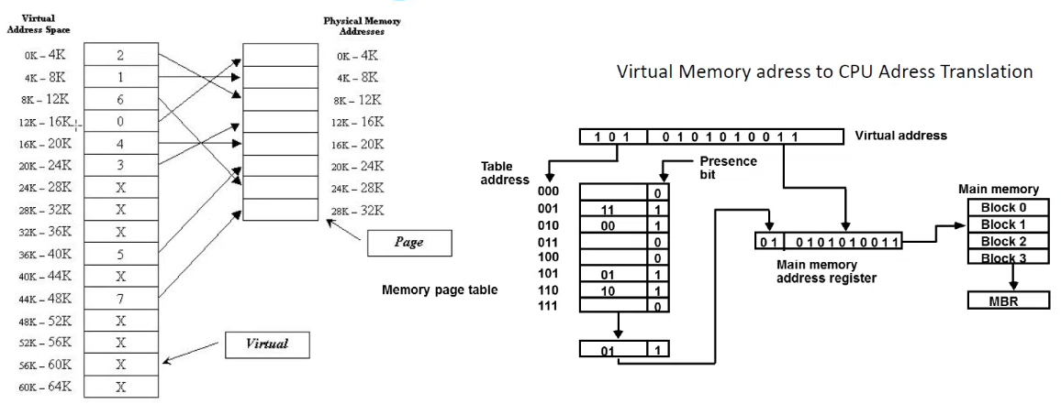
Sanal Bellek Örneği

Slide 39
Pipelines (Boru Hattı Mimarisi)

Slide 40
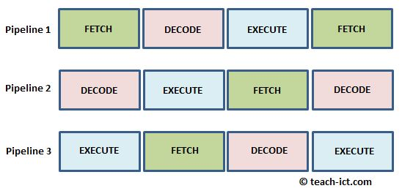
Pipelines (Boru Hattı Mimarisi)
İşlemci üzerinde komutların paralel (eş zamanlı olarak) çalışması prensibine dayanmaktadır. (Instruction Level Parallelism)
Zamanı kısaltarak toplam işi arttıran, toplu komutların daha hızlı çalışmasını sağlayan günümüzde daha hızlı işlemci tasarımında kullanılan önemli bir yöntemdir.
Bir komut 4 temel bileşenden oluşmaktadır:
FI: Fetch Instruction (Git Getir)
DA: Decode and Calculate Effective Address (Çözümleme)
FO: Fetch Operand (Bellekten Veri Okuma)
EX: Execute (İşlemi Gerçekleştir - Yaz)
Her zaman aralığında bir bileşen gerçekleştirilir

Slide 41
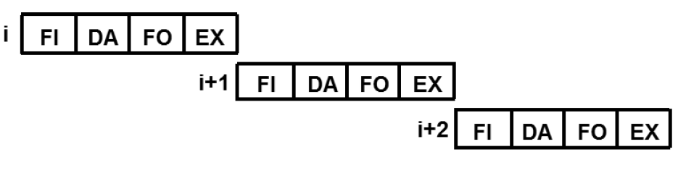
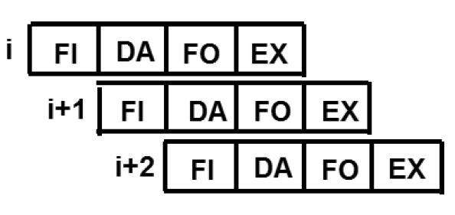
Pipelines (Boru Hattı Mimarisi)
4 kademeli Boru Hattında üç komutun uygulanması:
Klasik Yöntem
Boru Hattı ile

Slide 42

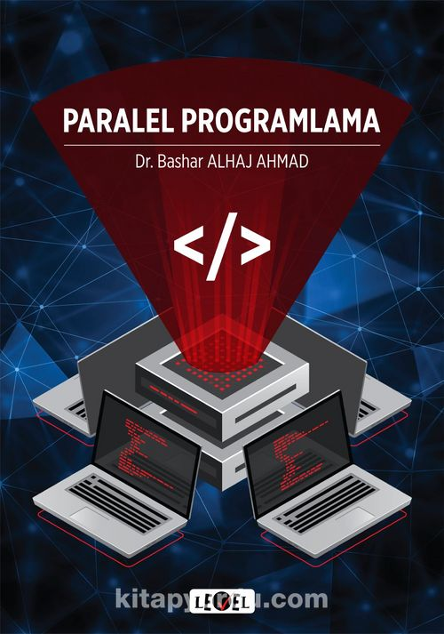
Kaynaklar
An Introduction to Parallel Programming, Peter Pacheco
Paralel Programlama, Basher Alhaj Ahmad

